Slide 1
Внесення змін до показників обласного бюджету на 2015 рік

Slide 2
Уточнено обсяг обласного бюджету :
791млн.грн
збільшено субвенції
з державного бюджету
88,3 млн.грн
перерозподіл фінансового ресурсу обласного бюджету

Slide 3
Збільшення ресурсу з державного бюджету
Всього – 791 млн.грн.
часткове фінансування дитячо-юнацьких спортивних шкіл
6,8 млн.грн.
Надання пільг та житлових субсидій – 739,2 млн.грн.
завершення реконструкції Львівського обласного перинатального центру
45 млн.грн

Slide 4
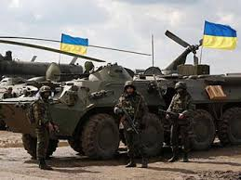
Розподіл внутрішнього резерву 88,3 млн.грн.
Правоохоронні органи
Департамент охорони здоров’я
43,7млн.грн
1,9 млн.грн
Департамент з питань культури
31,5 млн.грн,
2,7 млн.грн
Департамент освіти і науки
4,3 млн.грн
4,1 млн.грн
Управління молоді і спорту
Департамент соціального захисту населення

Slide 5
Завдання
Уточнення показників місцевих бюджетів області
Збільшення надходжень до бюджету не менше 2 % від обсягу податків і зборів та економія не менше 1 % обсягу видатків
Затвердження обласних програм; проведення тендерів, взяття зобов’язань
Внесення змін до Порядку використання субвенційних коштів у медичній та освітянській галузях

Slide 6
Внесення змін до показників обласного бюджету на 2015 рік

